Slide 1
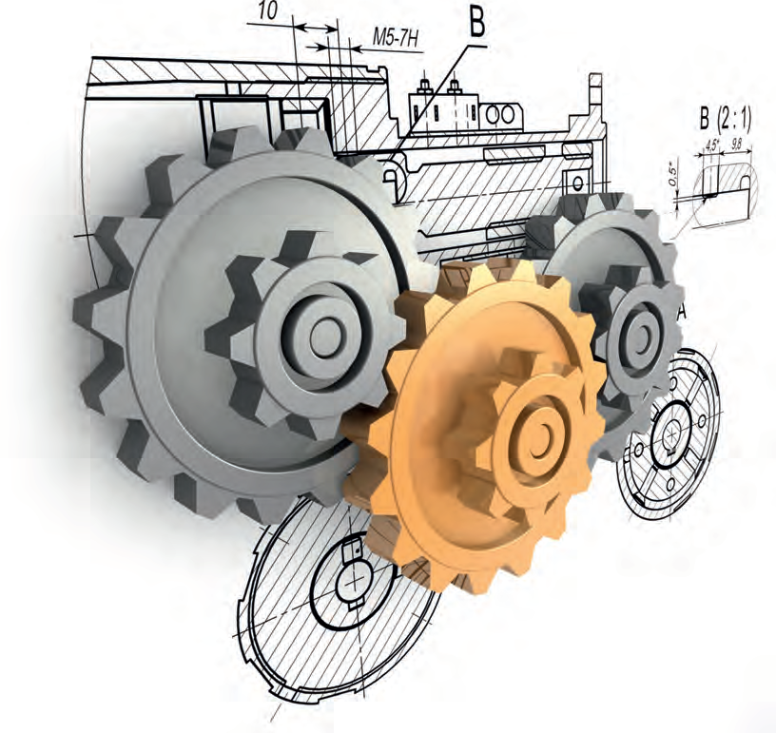
Αρχές Μηχανολογίας

Slide 2
ΕΝΟΤΗΤΑ 2: ΤΟ ΣΥΓΧΡΟΝΟ ΜΗΧΑΝΟΛΟΓΙΚΟ ΕΡΓΟΣΤΑΣΙΟ
2.1 Τμήματα του σύγχρονου μηχανολογικού εργοστασίου:
Ένα σύγχρονο μηχανολογικό εργοστάσιο, όπως απαντάται σήμερα στις βιομηχανικά αναπτυγμένες χώρες, αποτελείται από τα πιο κάτω βασικά τμήματα:
1. Τμήμα Διοίκησης.
2. Τμήμα Μελετών και Έρευνας.
3. Τμήμα Παραγωγής.
4. Τμήμα Ελέγχου της Ποιότητας.
5. Εμπορικό Τμήμα.

Slide 3
1. Τμήμα Διοίκησης.
Το τμήμα αυτό είναι στελεχωμένο με προσωπικό, εκπαιδευμένο κυρίως στη Διοίκηση επιχειρήσεων. Έχει την κυρία ευθύνη στη λήψη αποφάσεων, που αφορούν τον καταρτισμό προγράμματος λειτουργίας του εργοστασίου για την ομαλή διεξαγωγή της διαδικασίας της παραγωγής κάτω από συνθήκες ασφάλειας και υγείας για όλο το προσωπικό. Η Διοίκηση εργάζεται πάντοτε έχοντας σαν βασικό γνώμονα και στόχο την πρόοδο της επιχείρησης.

Slide 4
2. Τμήμα Μελετών και Έρευνας.
Τα επιμέρους τμήματα είναι:
2α. Σχεδιαστήριο - Αρχείο
2β. Βιβλιοθήκη
3γ. Δοκιμαστήριο
Ασχολείται με την εξεύρεση των πιο κατάλληλων μεθόδων παραγωγής επίσης ερευνά τα υλικά που θα χρησιμοποιηθούν ώστε να ανταποκρίνονται στις συνθήκες λειτουργίας των μηχανολογικών κατασκευών. Επιπλέον ασχολείται με την προεργασία, που πρέπει να γίνει, από τη στιγμή που η διοίκηση του μηχανολογικού εργοστασίου θα αποφασίσει την παραγωγή ενός συγκεκριμένου μηχανολογικού προϊόντος σε ομαδική ή μαζική παραγωγή

Slide 5
3. Τμήμα Παραγωγής
Τα επιμέρους τμήματα είναι:
3α. Οι αποθήκες των πρώτων υλών
3β. Η αποθήκη εργαλείων
3γ. Το Χυτήριο-Προτυποποιείο.
3δ. Το Μηχανουργείο.
3ε. Το Εφαρμοστήριο.
3ζ. Το Σιδηρουργείο.
3η. Το Καμινευτήριο.
3θ. Το τμήμα Συγκολλήσεων.
3ι. Το Λευκοσιδηρουργείο.
3κ. Το τμήμα Επιμεταλλώσεων.
3λ. Το τμήμα Συναρμολόγησης.
3μ. Το τμήμα Συσκευασίας.
3ν. Η αποθήκη αποπερατωμένων κατασκευών

Slide 6
4. Τμήμα Ελέγχου της Ποιότητας
Ο σκοπός του τμήματος Ελέγχου της Ποιότητας σε ένα μηχανολογικό εργοστάσιο είναι η συνεχής παρακολούθηση της ποιότητας των προϊόντων που παράγονται, ώστε να ανταποκρίνονται στις προκαθορισμένες προδιαγραφές και απαιτήσεις.

Slide 7
5. Εμπορικό Τμήμα
Η κυριότερη ευθύνη του εμπορικού τμήματος είναι η διάθεση των προϊόντων που παράγει το μηχανολογικό εργοστάσιο, σε συμφέρουσες τιμές. Άλλες ευθύνες του εμπορικού τμήματος είναι:
Η προμήθεια πρώτων υλών για την παραγωγή (μεταλλικά υλικά για χύτευση, ημικατεργασμένα μεταλλικά υλικά, τυποποιημένα στοιχεία μηχανών κ.ά.).
Η προμήθεια νέων εργαλείων, οργάνων, συσκευών και εργαλειομηχανών που είναι αναγκαία για την παραγωγική διαδικασία.

Slide 9
2.2. Τρόποι βιομηχανικής παραγωγής μηχανολογικών προϊόντων
Στην εποχή μας η βιομηχανική παραγωγή μηχανολογικών προϊόντων διεξάγεται με ένα από τους ακόλουθους τρόπους:
2.2.1. Παραγωγή κατά μονάδα.
2.2.2. Ομαδική παραγωγή.
2.2.3. Μαζική παραγωγή.

Slide 10
2.2.1. Παραγωγή κατά μονάδα
Στην παραγωγή βιομηχανικών προϊόντων με τον τρόπο αυτό χρησιμοποιείται συμβατικός βιομηχανικός εξοπλισμός, δηλαδή εργαλειομηχανές γενικής χρήσης που εργάζονται ανεξάρτητα η μια από την άλλη για να εκτελέσουν ορισμένη εργασία.

Slide 11
2.2.2. Ομαδική παραγωγή
Στην ομαδική παραγωγή μηχανολογικών προϊόντων χρησιμοποιείται μηχανοποιημένος ή και ημιαυτοματοποιημένος βιομηχανικός εξοπλισμός, για σχετικά μεγάλο αριθμό παραγωγής προϊόντων σε σειρά.

Slide 12
2.2.3. Μαζική παραγωγή
Στη μαζική παραγωγή χρησιμοποιείται συνήθως αυτοματοποιημένος βιομηχανικός εξοπλισμός, δηλαδή αυτοματοποιημένες, ειδικές εργαλειομηχανές που εργάζονται συνδυασμένα σε συστήματα με νουμερικό προγραμματισμό εργασίας.

Slide 13
2.3. Βασικές πρώτες ύλες που χρησιμοποιούνται στο μηχανολογικό εργοστάσιο
Οι πρώτες ύλες που χρησιμοποιούνται στο Τμήμα Παραγωγής του μηχανολογικού εργοστασίου για να μεταποιηθούν σε τελικά μηχανολογικά προϊόντα είναι:
2.3.1. Μεταλλικά υλικά για χύτευση.
2.3.2. Ημικατεργασμένα μεταλλικά υλικά.
2.3.3. Τυποποιημένα στοιχεία μηχανών

Slide 14
2.3.1 Μεταλλικά υλικά για χύτευση
Τα σπουδαιότερα μεταλλικά υλικά που χρησιμοποιούνται σαν πρώτες ύλες για την κατασκευή χυτών στοιχείων μηχανών στο Χυτήριο είναι:
1. Χυτοσίδηρος 4. Ορείχαλκος ψευδαργύρου
2. Χυτοχάλυβας 5. Προύντζος.
3. Αλουμίνιο 6. Ψευδάργυρος κ.ά..
Τα μεταλλικά αυτά υλικά για χύτευση, υπάρχουν στην αγορά σε διάφορα μεγέθη τυποποιημένων διαστάσεων και βάρους, που είναι γνωστά σαν χελώνες.

Slide 15
2.3.2 Ημικατεργασμένα μεταλλικά υλικά.
Για την κατασκευή ενός μεγάλου αριθμού στοιχείων μηχανών χρησιμοποιούνται σαν πρώτες ύλες τα ημικατεργασμένα μεταλλικά υλικά. Τέτοια είναι:
1. Ράβδοι με διάφορες τυποποιημένες διατομές και διαστάσεις.
2. Δοκοί με διάφορες τυποποιημένες διατομές και διαστάσεις.
3. Σωλήνες με διάφορες τυποποιημένες διατομές και διαστάσεις.
4. Ελάσματα (λαμαρίνες) με διάφορες τυποποιημένες διαστάσεις.
5. Σύρματα με διάφορες τυποποιημένες διαμέτρους.

Slide 16
Οι σπουδαιότερες τυποποιημένες διατομές ράβδων και δοκών (πίνακας 2/1) που προσφέρονται στο εμπόριο είναι:
Κυκλική διατομή
2. Τριγωνική διατομή
3. Τετραγωνική διατομή.
4. Ορθογωνική διατομή.
5. Εξαγωνική διατομή.
6. Οκταγωνική διατομή.
7. Γωνιακή διατομή.
8. Διατομή ταυ.
9. Διατομή διπλού ταυ.
10. Διατομή ζήτα.
11. Διατομή Πι.

Slide 18
2.3.3 Τυποποιημένα στοιχεία μηχανών
Τα τυποποιημένα στοιχεία μηχανών είναι στοιχεία γενικής χρήσης που είναι απαραίτητα σε όλες τις μηχανολογικές κατασκευές. Τέτοια στοιχεία είναι:
1. Κοχλίες, αμφικοχλίες, περικόχλια και παράκυκλοι.
2. Σφήνες και πείροι σύνδεσης.
3. Άξονες.
4. Τριβείς κύλισης (ρουλεμάν) και τριβείς ολίσθησης (κουζινέτα).
5. Τροχαλίες.
6. Ιμάντες.
7. Οδοντωτοί τροχοί.
8. Σύνδεσμοι και συμπλέκτες.
9. Αλυσίδες και αλυσοτροχοί.
10. Ελατήρια.
11. Ασφαλιστικοί δακτύλιοι και χαλινωτήρες λαδιού (κετσέδες)

